Slide 1
Python # 1

Slide 2
목차
01
2장 자료형
02
3장 조건문
Python # 1

Slide 3
01
2장 자료형
자료형과 자료형의 의미에 대해 알아본다.
문자열을 생성하는 방법과 문자열에 적용할 수 있는 연산자를 알아본다.
숫자를 생성하는 방법과 숫자에 적용할 수 있는 연산자를 알아본다.
변수를 선언하고 변수에 값을 할당하는 방법을 배운다.

Slide 4
2장 자료형
자료형과 문자열
숫자
숫자와 문자열의 다양한 기능
변수와 입력
Python # 1

Slide 5
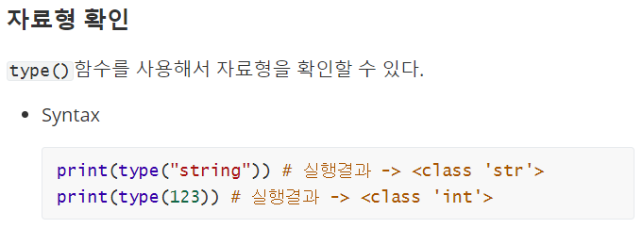
Python # 1
2장
자료형과 문자열
프로그램은 기본적으로 ‘자료‘를 ‘처리’하는 역할을 한다.
자료형과 기본 자료형
기본자료형
ABCD
1234
True
문자열
(string)
ABCD
숫자
(number)
1234
불리언
(Boolean)
자료형
True
개발자들이 쉽게 사용할 수 있도록
기능과 역할에 따라 구분된 종류

Slide 6
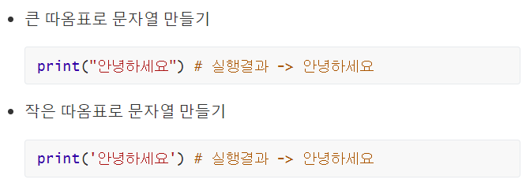
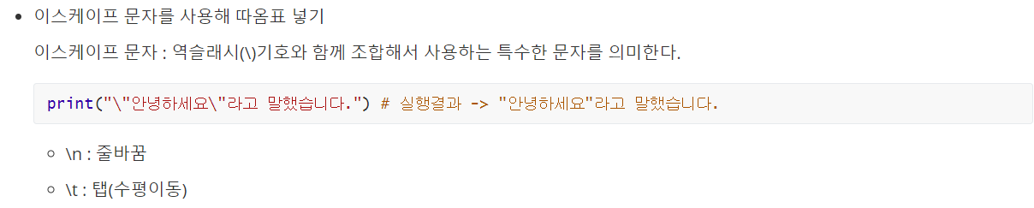
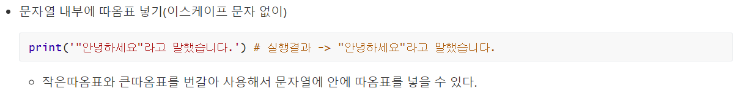
Python # 1
2장
자료형과 문자열
문자열 만들기
Escape 문자 사용!

Slide 7
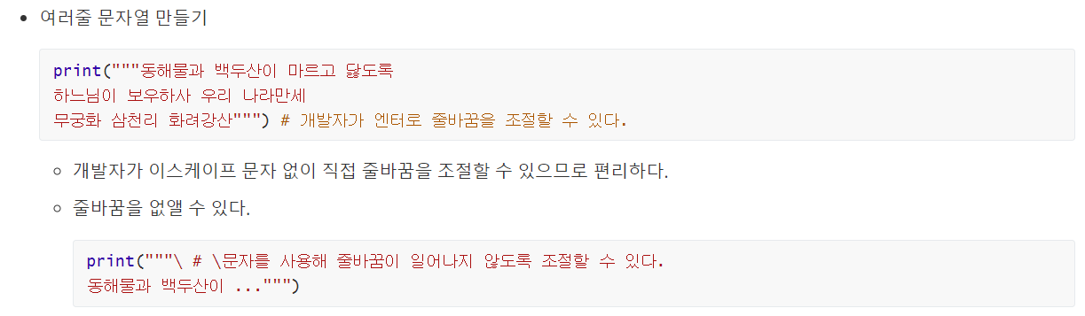
Python # 1
2장
자료형과 문자열
문자열 만들기

Slide 8
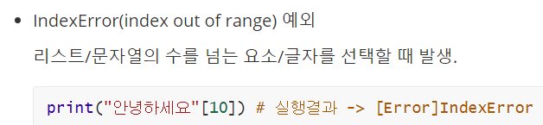

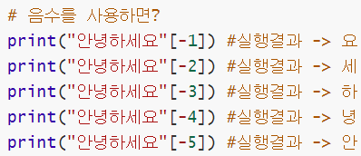
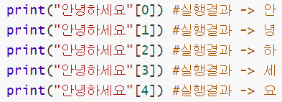
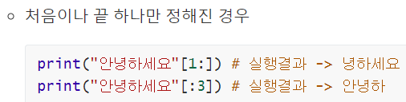
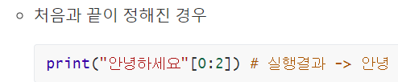
Python # 1
2장
자료형과 문자열
IndexError
문자열 만들기
문자열 연산자
+
*
[]
[:]

Slide 9
Python # 1
2장
자료형과 문자열
문자열 만들기
문자열 길이 구하기

Slide 10
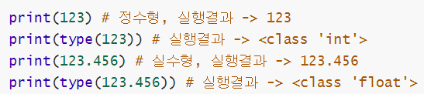
Python # 1
2장
숫자
숫자의 종류

Slide 11
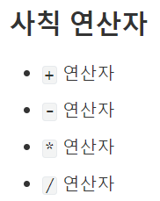
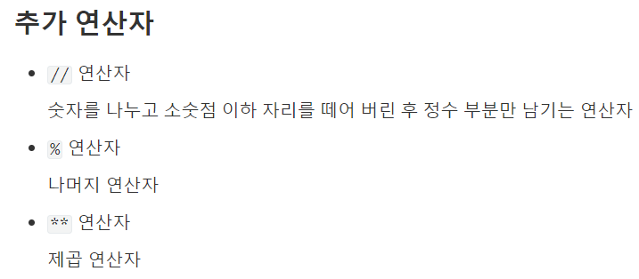
Python # 1
2장
숫자
숫자 연산자

Slide 12
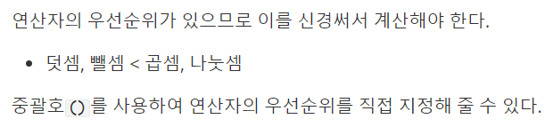
Python # 1
2장
숫자
연산자의 우선순위
TypeError

Slide 13
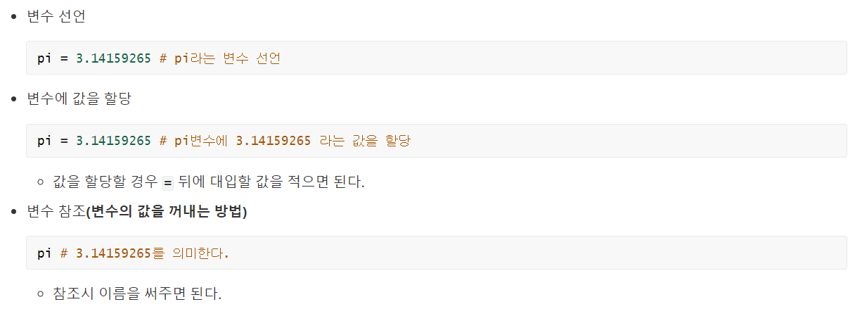
Python # 1
2장
변수와 입력
변수 만들기/사용하기

Slide 14
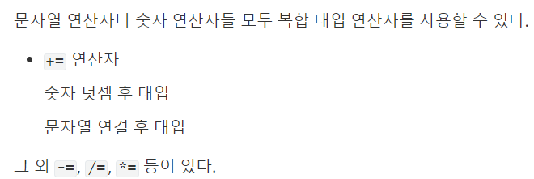
Python # 1
2장
변수와 입력
복합 대입 연산자

Slide 15
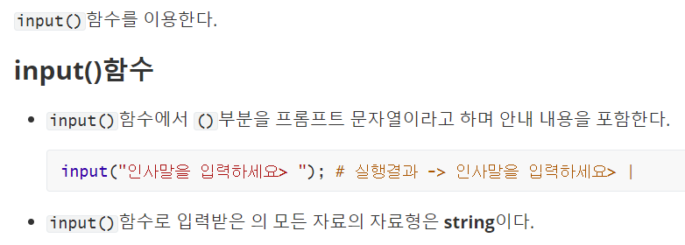
Python # 1
2장
변수와 입력
사용자 입력

Slide 16
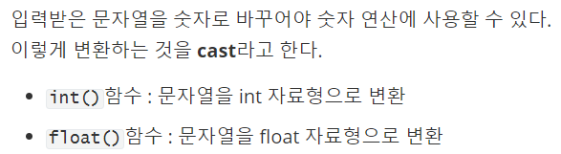
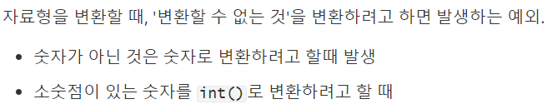
Python # 1
2장
변수와 입력
문자열을 숫자로 바꾸기
숫자를 문자열로 바꾸기
Value Error

Slide 17
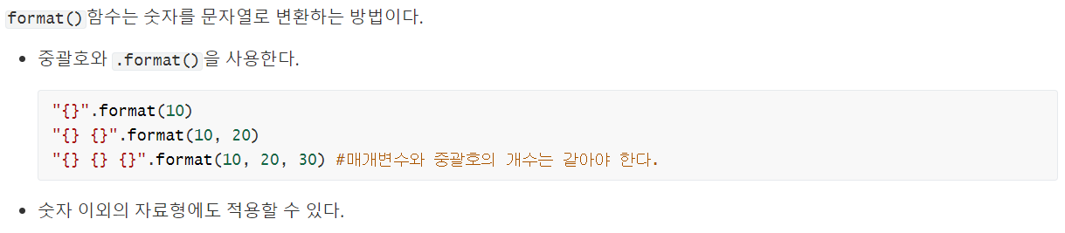
Python # 1
2장
숫자와 문자열의 다양한 기능
문자열 format()

Slide 18
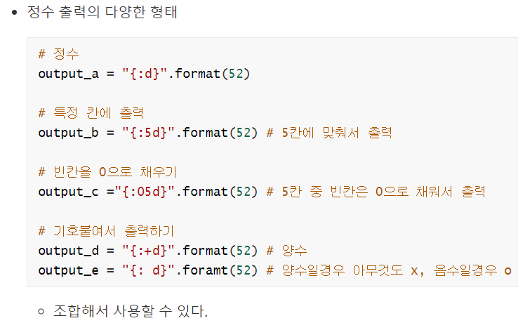
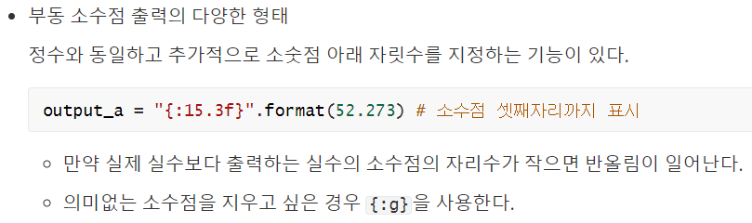
Python # 1
2장
숫자와 문자열의 다양한 기능
문자열 format()

Slide 19


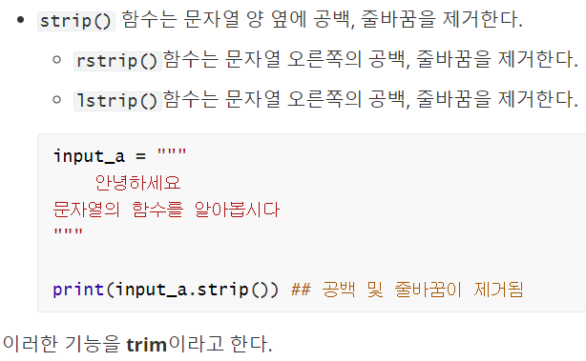
Python # 1
2장
숫자와 문자열의 다양한 기능
IndexError
대소문자 변경
문자열 양옆의 공백 제거

Slide 20
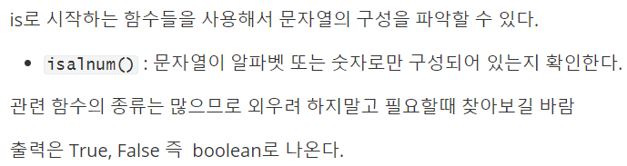

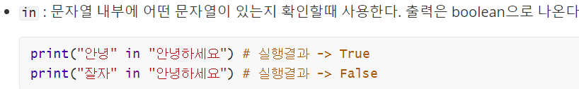
Python # 1
2장
숫자와 문자열의 다양한 기능
문자열의 구성 파악하기
문자열 찾기
문자열 in 연산자
문자열 자르기

Slide 21
Python # 1
2장
숫자와 문자열의 다양한 기능
IndexError
대소문자 변경
문자열 양옆의 공백 제거

Slide 22
02
3장 조건문
boolean에 대해 이해한다.
if 조건문의 기본적인 사용 방법을 알아본다.
현실의 조건과 프로그래밍에서 조건에 차이가 있다는 것을 이해한다.

Slide 23
3장 조건문
Boolean 자료형과 if 조건문
if~else와 elif 구문
Python # 1

Slide 24
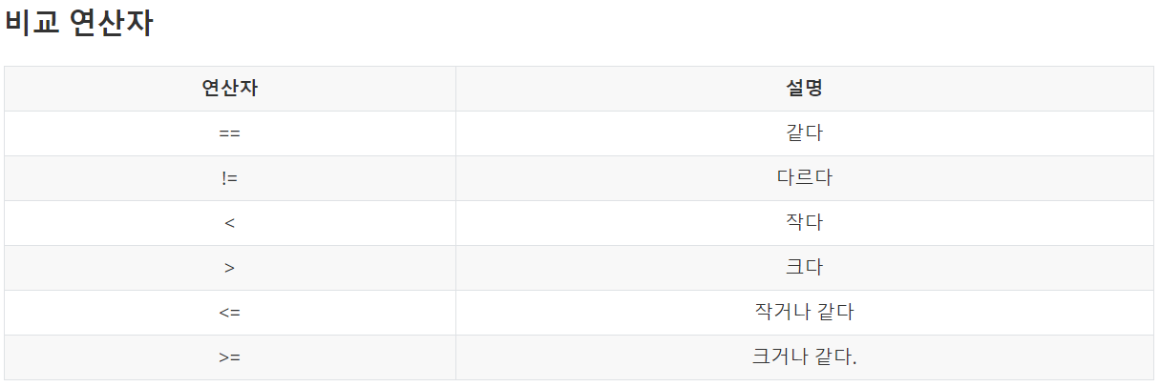
Python # 1
3장
Boolean 자료형과 if 조건문
Boolean이 의미있게 쓰이려면 ‘어떤 명제’의 결과가 될 때 의미를 갖는다.
Boolean 만들기
10>15

Slide 25
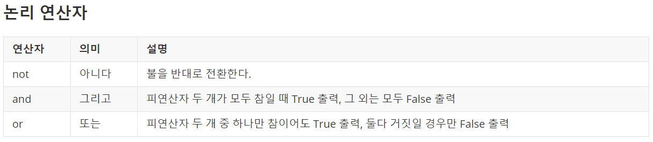

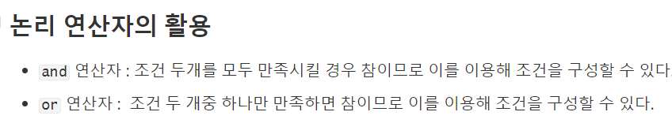
Python # 1
3장
Boolean 자료형과 if 조건문
Boolean 연산하기
True and Ture

Slide 26
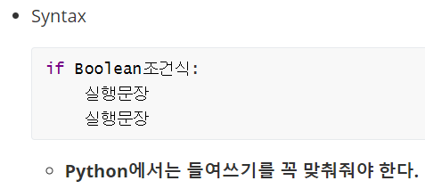
Python # 1
3장
Boolean 자료형과 if 조건문
if 조건문
Boolean
if
조건A일 경우 실행

Slide 27
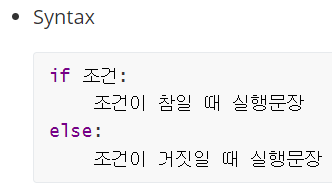
Python # 1
3장
if~else와 elif 구문
else 조건문의 활용
if
else
조건A일 경우 실행
조건A가 아닐경우 실행

Slide 28
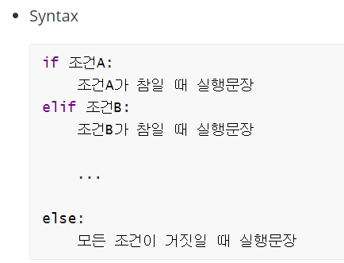
Python # 1
3장
if~else와 elif 구문
elif 구문
if 조건문 효율적으로 사용하기
if
elif
elif
조건A일 경우 실행
조건B일 경우 실행
조건C일 경우 실행
else
조건A, B, C가 다 아닐경우

Slide 29
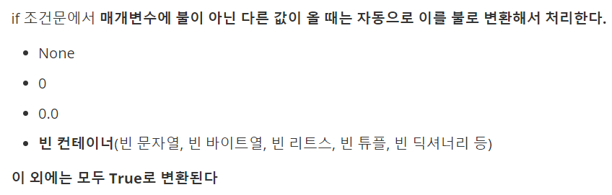
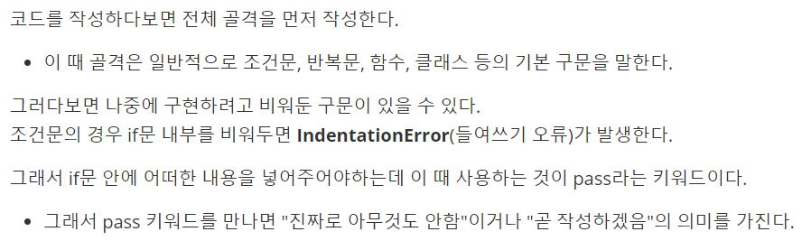
Python # 1
3장
if~else와 elif 구문
False로 변환되는 값
raise NotImplementError
pass 키워드

Slide 30
Q & A
감사합니다.

